Slide 2
طالبتي المبدعه بالتعاون مع مجموعتك دوني جميع أفكار الدرس السابق باستخدام شريط الذكريات .

Slide 3
أنعم الله تعالى علينا بنعم كثيره لاتعد ولا تحصى ومن هذه النعم ، نعمة اللسان الذي قد نستعمله بما يرضي الله تعالى من ذكر وقراءة قران وكلمه طيبه
وأيضاً في المقابل قد يستخدم هذا اللسان بما يغضبه سبحانه وتعالى وقد يضر بدين العبد فيخرجه من المله
* فمتى يكون استعمال اللسان مخرجاً للعبد من المله ؟

Slide 4
الاستهزاء بالدين والاستهانه بحرماته

Slide 6
ماذا سنتعلم
١- مالمقصودبالاستهزاء بالدين
٢- حكم الاستهزاء بالدين.
٣- صور من الاستهزاد بالدين .
٤- حكم مجالسة من يستهزيء بشيء من دين الله تعالى.

Slide 7
بالتعاون مع زميلاتك حاولي التوصل إلى تعريف الإستهزاء
الاستهزاء هو ……………………………………………………………………………………………………………………………………………………………………………………………………………………………………………………………………………………………………

Slide 8
تعريف الاستهزاء
هو كل قول أو فعل يدل علي الاستخفاف والسخريه بشيء من دين الإسلام ،سواءٍ كان على وجه الجِدّ أو الهزل .

Slide 9
ذَٰلِكَ وَمَن يُعَظِّمْ شَعَائِرَ اللَّهِ فَإِنَّهَا مِن تَقْوَى الْقُلُوبِ
ماحكم تعظيم كتاب الله وسنة الرسول صلى الله عليه وسلم
واجب على كل مسلم ومسلمه

Slide 10
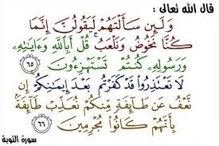
ماالذي كان يستهزيء به المنافقون كما ذُكر في الآيات……
استنتجي من الايات السابقه حكم الاستهزاء

Slide 11
طالبتي المبدعه استنتجي الفرق بين الاستهزاء والسخريه مستعينه بالآيات السابقه .

Slide 12
الفرق بين الاستهزاء والسخريه
الفرق بين استهزأ وسخر ؟ : الاستهزاء عام للأشخاص وغير الأشخاص : "قُلْ أَبِاللّهِ وَآيَاتِهِ وَرَسُولِهِ كُنتُمْ تَسْتَهْزِؤُونَ"، والاستهزاء لا يستوجب وقوع فعل بينما، بينما السخرية لم ترد في القرآن تحديدا إلا في الأشخاص، يقتضي
فعلاً( إن تَسْخَرُواْ مِنَّا فَإِنَّا نَسْخَرُ مِنكُمْ كَمَا تَسْخَرُونَ

Slide 13
باستخدام استراتيجية العصف الذهني عددي بعض صور الاستهزاء
صور الاستهزاء
استراتيجية العصف الذهني

Slide 14
الاستهزاء بالقران الكريم
قال رجل في غزوة تبوك في مجلس . ما رأينا مثل قرائنا هؤلاء أرغب بطوناً ولا أكذب ألسناً ولا أجبن عند اللقاء فقال رجل في المجلس : كذبت ولكنك منافق لأخبرنّ رسول الله صلى الله عليه وسلم فبلغ ذلك النبي صلى الله عليه وسلم ونزل القرآن فقال عبد الله بن عمر فأنا رأيته متعلقاً بحقب ناقة رسول الله صلى الله عليه وسلم تنكبه الحجارة وهو يقول يا رسول الله إنما كنا نخوض ونلعب ورسول الله صلى الله عليه وسلم يقول ( أبالله وآياته ورسوله كنتم تستهزءون لا تعتذروا قد كفرتم بعد إيمانكم ) .
واعلم أن من استخف بالقرآن أو المصحف أو بشيء منه أو سبهما أو جحده أو حرفاً منه أو آية أو كذب به أو بشيء منه أو كذب بشيء مما صرح به فيه من حكم أو خبر أو أثبت ما نفاه أو نفى ما أثبته على علم منه بذلك أو شك في شيء من ذلك فهو كافر عند أهل العلم بإجماع قال الله تعالى
وأما الكفر بالفعل فكالسجود للصنم والشمس والقمر وإلقاء المصحف في القاذورات والسحر الذي فيه عبادة الشمس وكذا الذبح للأصنام والسخرياء باسم من أسماء الله تعالى أو بأمره أو وعيده أو قراءَة القرآن على ضرب الدف ... ) .
واتخاذ آيات القرآن للغناء والعزف عليها بالموسيقى أشد كفراً وأكبر ذنباً من قراءَة القرآن على ضرب الدف .

Slide 15
أمامك بعض أحكام الشريعه الإسلاميه كيف أستغلها أعداء الدين للإستهزاء بالدين
الحجاب
الحدود الشرعيه
تعدد الزوجات
الطلاق
ماواجبك تجاه هذه الأحكام الشرعيه

Slide 16
مارأيك فيما تفعله سعاد
سعادتُعلق كثيراً على صديقتها مُنى لأنها تلبس النقاب
وتقول منظرك مضحك ، فتتضايق منى من هذه التعليقات
طالبتي المبدعه ماموقفك تجاه الحجاب .

Slide 17
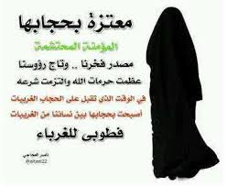
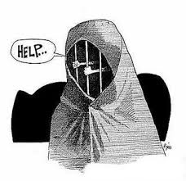
الحجاب
السؤال:
تسأل أختنا عن حكم من يستهزئ بالنساء المتحجبات وخاصة من تغطي وجهها؟
الجواب:
هذا على كل حال حكمه أنه غالط وأتى منكرًا.
فالواجب عليه التوبة إلى الله من ذلك، وأن يشجعهن على الحجاب، وليس له ولا لغيره الاستهزاء بالمتحجبات، بل الواجب شكرهن وتشجيعهن على التحجب، لما في ذلك من المصلحة العظيمة، ولما في ذلك أيضًا من اتباع الشرع والتمسك بالأوامر التي جاء بها الكتاب والسنة.
كما قال الله سبحانه في كتابه العظيم: وَقَرْنَ فِي بُيُوتِكُنَّ وَلا تَبَرَّجْنَ تَبَرُّجَ الْجَاهِلِيَّةِ الأُولَى [الأحزاب:33]، وقال سبحانه: وَإِذَا سَأَلْتُمُوهُنَّ مَتَاعًا فَاسْأَلُوهُنَّ مِنْ وَرَاءِ حِجَابٍ ذَلِكُمْ أَطْهَرُ لِقُلُوبِكُمْ وَقُلُوبِهِنَّ [الأحزاب:53]، فالحجاب للمرأة فيه خير عظيم ومصالح جمة لها وللمسلمين، نعم.

Slide 18
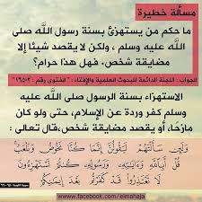
سؤال
جواب
يقول عمر لصديقه خالد طوال الوقت وأنت بفمك هذه العصاة الصغيره .ماتوا من ينظفوا بالسواك .ليضايقه ويمتنع عن استخدام السواك….

Slide 19
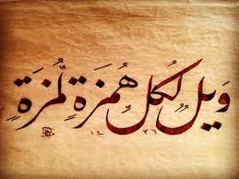
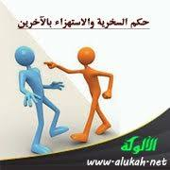
ماحكم
الاستهزاء بالآخرين في لبسهم وإلتزامهم بدينهم….

Slide 20
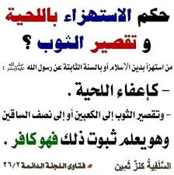
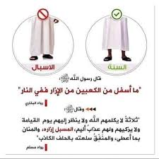
من صور الاستهزاء

Slide 21
الاستهزاء بشعائر الدين كالأضحيه

Slide 22
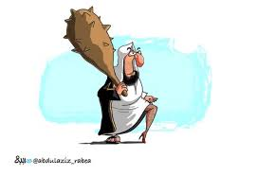
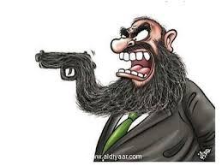
لك طالبتي حرية التعليق على الصور التاليه…..

Slide 23
عندما شاهد أحمد صديقه عمر وهومطلق لحيته أخذ يضحك عليه ويمازحه ويقول لآصحابه عمر أصبح من المطاوعه وأصحاب الدين
واللحى.
فما رأيك بما قاله أحمد ؟

Slide 24
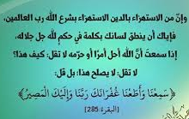
ماموقفك مما شرعه الله تعالى من الأوامر والنواهي .

Slide 25
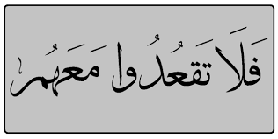
وحل
مشكله
……………………………………………………………………………………………………………………………………………………………………………………………………………………………………………………………………………………………………………………………………………………..
…………………………………………………………………………………………………………………………………………………………………………………………………………………………………………………………………………………………………………………………………………………….
في بعض المجالس يكثر فيها الاستهزاء بشرائع الدين فمالحل والعلاج لهذه المشكله

Slide 26
………………………………………………..
نشاط رقم ١
أعيدي قراءة صور الاستهزاء ، ثم قومي بتصنيفها إلى استهزاء بالأقوال واستهزاء بالأفعال وفق الجدول
………………………………………………………
استراتيجية التصنيف

Slide 27
رأى رجل راقي شرعي يرقي مريض. فأستهزأأحدهما بذات الرقيه وهي من القران الكريم ، والآخر سخر من الراقي نفسه وأنه ليس أهلاً للرقيه
مالفرق بين الإستهزاء بذات الرقيه والسخريه من الراقي نفسه .
نشاط رقم 2
الاستهزاء بالراقي نفسه وهذا لايجوز وهوفسق
الاستهزاء بذات الرقيه هو استهزاء بالقران الكريم وهذا كفر

Slide 28
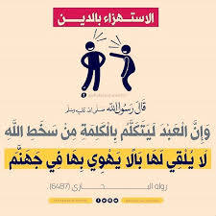
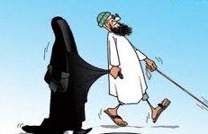
الحذر من الاستهزاء بالدين
نصيحه

Slide 29
…………………………………………………………………………………………………………………………………………………
اكتبي مشاعرك بعد دراستك هذا
الدرس
………………………………………………………………………………………………………………………..
أكتبي أهم الأفكار الرئيسيه

Slide 30
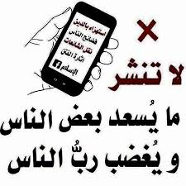
تحذر الحكومه من الاستهزاء بالدين وأهله وتوقع أشد العقوبات عليهم

Slide 32
الواجب رقم 4

